Slide 1

Bienvenida al cursado de la asignatura
SALUD PUBLICA 2025
Departamento de Tecnología de los Alimentos y Salud Pública
Facultad de Ciencias Veterinarias Universidad Nacional del Nordeste

Slide 2


Profesoras
Titular: MV. Dra. Raquel Monica Ruiz
Adjunta: MV. Dra. Gabriela Verónica Ramírez
Jefe de Trabajos Prácticos:
MV Dra. Elsa Agustina Alegre
MV Liliana Mariel Ríos Machuca
Auxiliar de Docencia de Primera Categoría:
MV Florencia Marcela Salinas
MV Fernández Rubio, Yessenia Belén
Normas de Convivencia de la Cátedra de Salud Pública

Slide 3
Normas de Convivencia
1- Actitud de respeto / Mantener una conducta formal
2. Indumentaria
3-El alumno dispone de 10 minutos de tolerancia para entrar a las clases al igual que el docente.
4-No se podrá asistir a clases con mascotas de ningún tipo.
5-Entrega personalizada de tarjeta/ entrega de otra tarjeta o la falsificación de la firma son faltas graves de conducta que serán penalizadas.
6-Permanencia en el aula durante las clases/ permisos para salir.
7-El alumno deberá traer su material de trabajo.
8-Durante las evaluaciones está terminantemente prohibido el uso de celular los cuales deben permanecer apagados.

Slide 4
MODALIDAD DEL CURSADO DE SALUD PUBLICA

Slide 5
Cuatrimestral
Regular
Carga horaria 60 hs
DICTADO DE CLASES
MARTES y JUEVES (8:00 a 13:15 hs)
CLASES DE INTRODUCCIÓN PRÁCTICA (TEÓRICOS)
martes
Salón “C” 8:00 h
Se dictarán en el Salón “C” con una duración total de tres horas y media y se iniciarán a las 8:00 hs
2 TALLERES de Jornada completa
(martes y jueves)
martes y jueves.
Salón ”C” y Salón Schiffo
CLASES PRÁCTICAS
4 TALLERES de Temas de
clases Prácticas
Se desarrollarán en el espacio
de Clases Prácticas

Slide 6
Cuatrimestral /Regular
Carga horaria 60 hs
DICTADO DE CLASES
: MARTES y JUEVES (8:00 a 13:15 hs)
MARTES MARTES
TEÓRICOS (Clases de introducción práctica) | PRÁCTICOS
 | Comisión 1 | Comisión 2 | Comisión 3
De 8 a 9.30 hs | 9.45 a 11:15 hs | 9.45 a 11:15 hs | 11:30 a 13:00 hs
Salón “C” | Salón C | Salón Schiffo | Salón Schiffo
Dra. Ruiz Raquel Dra. Ramírez Gabriela | Agustina Alegre | Liliana Ríos Machuca | Florencia Salinas
JUEVES
PRACTICOS
Comisión 1 | Comisión 2 | Comisión 3
8:00 a 10:00 hs | 8:00 a 10:00 hs | 10:15 a 12:15 hs
Salón C | Salón Schiffo | Salón Schiffo
Agustina Alegre Fernández Rubio, Yessenia | Liliana Rios Machuca | Florencia Salinas
JUEVES
21 /8/25
9/10/25
Parciales: 1, 2 y 3
JUEVES
Parciales + Prácticos

Slide 7
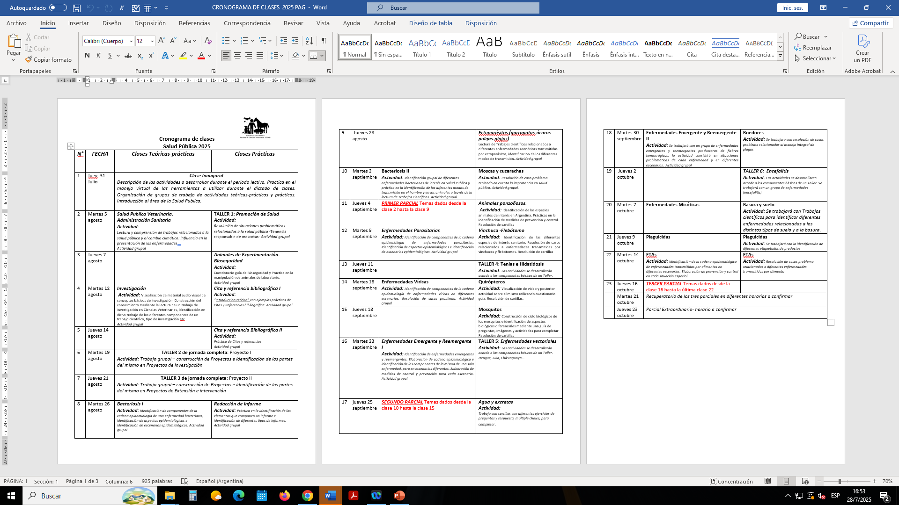
Cronograma de clases general 2025

Slide 8
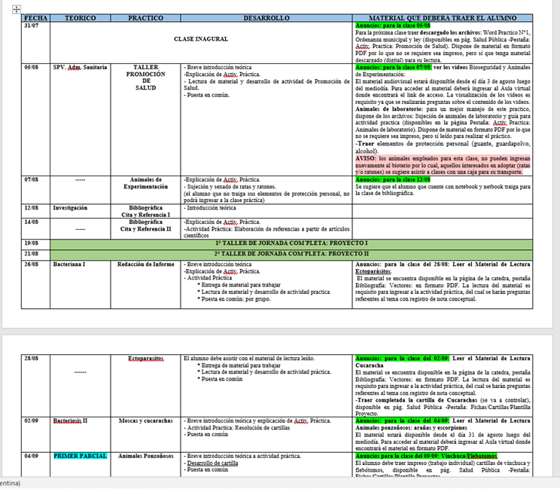
Cronograma de clases Prácticas 2025

Slide 9
Requisitos para regularizar la asignatura
ASISTENCIA: 75% de CLASES DADAS (dos clases semanales), salvo los días de parcial que también tendrán clase práctica, en este caso se considerarán dos asistencias en el mismo día.
Ausentes por haber rendido Examen Final se consideran ausentes justificados pero se siguen computando como ausentes. Tendrán que avisar y traer comprobante de haber rendido para que el ausente se lo considere como justificable. Este comprobante se debe llevar al docente de la comisión correspondiente en la clase siguiente.
PARCIALES: Deberán aprobar dos parciales de los tres parciales establecidos con calificación mínima de 6 (seis). Parciales con desarrollo grupal
-RECUPERATORIOS: dispondrán de UN solo recuperatorio por parcial, y solo podrán acceder a esta posibilidad quienes estuvieron PRESENTES en ese parcial que deben recuperar.
-EXTRAORDINARIO: Se aplicará esta posibilidad para UN SOLO PARCIAL (considerando que estuvo presente en el recuperatorio).

Slide 10
Modalidad de las actividades durante el cursado
ASISTENCIA
Una sola Tarjetas de asistencia (teóricos y prácticos)
Cada día de clase se considera un solo día de asistencia a clase.
-Las clases teóricas están directamente relacionadas con las clases prácticas, por tal motivo
se considera “una sola clase” (si no se encuentran presentes en la clase del Teórico no podrá realizar las
actividades de la parte práctica y viceversa. La ausencia en una de ellas se considerará ausente en toda la
jornada)
-Los días de los parciales (parcial1 y 2) se deberá firmar dos veces la tarjeta en el lugar de
clases prácticas, una firma para el parcial y otra firma para la clase práctica.

Slide 11
Material de trabajo
Aula Virtual Moodle de Salud Pública:
Solo podrán entrar si están matriculados
Acceso a los Links de material audiovisual de teóricos y prácticos.
Página de la Cátedra de Salud Pública
https://saludpublicaunne.wixsite.com/sapuvet24
Material de trabajo para clases teóricas y para clases prácticas. Bibliografía
Bibliografía
Bibliografía complementaria
Fichas/ cartillas/ plantillas/ proyectos
Actividades Prácticas
Actividades Teóricas
Cursado 2025 (Metodología de desarrollo de clases, listas de alumnos por comisión, lista de grupos de trabajo para las actividades teóricas, cronograma de Clases General y cronograma de Actividades Prácticas. Resultados de evaluaciones parciales
MIP
Novedades Examen Final
Se aconseja guiarse por los dos cronogramas (teórico y práctico) para no confundir actividades y responder al requerimiento de cada una.

Slide 12
“No disponemos de cartillas o compendio emitido desde la Cátedra, por lo tanto, no nos hacemos responsables por el contenido y el uso de cualquier material con estas características que sea utilizado por los estudiantes para preparar exámenes finales o parciales”.

Slide 13
MODALIDAD DE CONSULTAS
TEMARIO | DIA | HORARIO | LUGAR | DOCENTE
Temas de Teóricos | Jueves | 8 a 13hs | Cátedra de Salud Pública | Dra. Ruiz Raquel Dra. Ramírez Gabriela
Temas de Prácticos | Jueves | 10 hs | Salón C | Comisión 1: Agustina Alegre
 |  | 10 hs | Salón C | Comisión 2: Liliana Ríos Machuca
 |  | 12:15 hs | Salón Schiffo | Comisión3: Florencia Salinas
-CONSULTAS ESPECIALES Y PERSONALES: Situaciones que ameriten una consulta especial lo deberán hacer en forma presencial con las Profesoras Titular y Adjunta.
- El correo: cursada.spv.unne@gmail.com ,solo se utilizará para consultas especiales que no pudieran llevarse a cabo en forma presencial.

Slide 14
Metodología de Trabajo para Clases Teóricas
Responsabilidad individual
Tener siempre disponible el Cronograma de Clases General 2025 donde se indica día y fecha de cada clase teórica y Talleres de Jornada Completa. (recordar a que este puede desarrollarse normalmente los martes pero también hay clases teóricas dictadas los días jueves).
Actividad individual “previa a la clase teórica”
A Consultar Página de la Cátedra en la ventana: “Clases Teóricas”
CLASE 1 2025 1-Un archivo Word con todas las indicaciones de las actividades a
desarrollar para esa Clase.
2-Cuestionarios (actividad que se desarrollará en clases)
3-Trabajos Científicos de lectura (obligatorio bajarlo en algún dispositivo
Notebook-Tablet o celulares)
B-Aula Virtual Moodle “Actividades teóricas” obligatorio Visualización de
videos/películas previo a la clase teórica correspondiente (se
realizarán preguntas y se calificará en forma conceptual el conocimiento)
Los link audiovisuales de las clases teóricas estarán disponibles después de las 12:00 h de los días
viernes de la semana anterior del día del teórico. En aquellas ocasiones donde las clases teórica se
dictan martes y jueves, estarán disponibles los links de ambas clases juntas el viernes anterior.

Slide 15
Metodología de Trabajo para Clases Teóricas
Responsabilidad grupal
Trabajo grupal del día de clase: se trabajará en forma grupal con el material correspondiente para cada clase teórica.(todos deberán tener su material)
El material de las actividades teóricas se irá actualizando al de años anteriores en forma semanal y solo cuando esté disponible tendrá la siguiente leyenda: CLASE 1 2025 Por lo tanto se aconseja no bajar el material que se encuentra actualmente en la página hasta su renovación.
Trabajo grupal/ respuestas con criterio grupal/exposición grupal
Debido a que el material audiovisual no se elabora todos los años, la actualización de los temas se irán presentando en cada clase presencial.
Aclaración: el material podrá ser impreso o se podrá trabajar en dispositivos electrónicos tales como Notebook, Tablet o celulares. El requisito en estos casos es que los archivos ya se encuentren descargados “no se permitirá que descarguen en el tiempo de clases” por lo tanto se considerará incumplimiento de actividades y ausente a la clase”

Slide 16
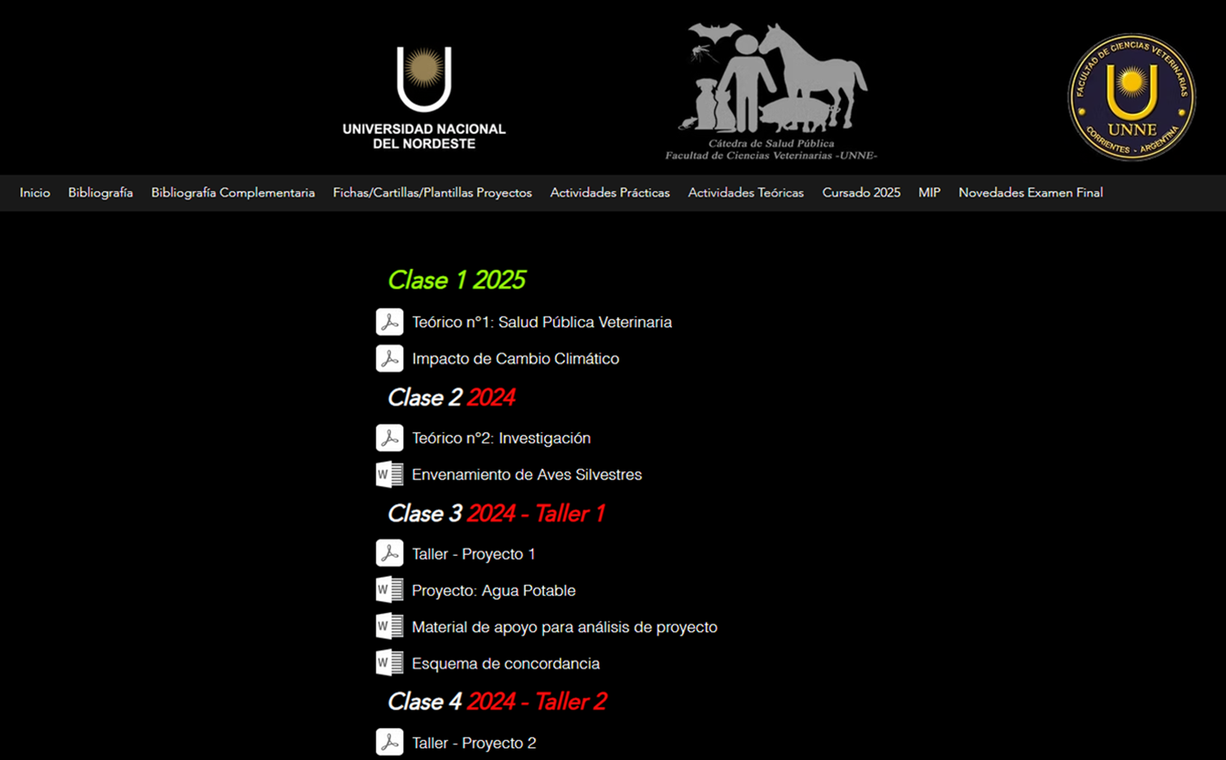

PESTAÑA DE ACTIVIDADES TEÓRICAS

Slide 17
Metodología de trabajo de las CLASES PRÁCTICAS
Tener siempre disponible el Cronograma de Clases Practicas 2025 donde dispone de toda la información que requiere para cada clase (tema a desarrollar, materiales que deberá traer, link de videos que deberá ver, etc.).
Tener en cuenta en el mencionado cronograma los días en que se subirán los link de los videos de aquellas clases prácticas que correspondan, ya que no todos los prácticos cuentan con videos.
Las clases practicas, según temario del día, se desarrollarán con actividades de:
Resolución de Situaciones problemas
Resolución de cartillas
Desarrollo de talleres
Visualización de videos: deberán visualizar el material disponible cuyo link se encuentra en el aula virtual Moodle, pestaña clases practicas. Las mismas son requisito para poder trabajar el día de clases que corresponda (es por este motivo que se suben con días de anticipación antes de la clase correspondiente).
Trabajos grupales: las clases donde se desarrollen actividades de resolución de situaciones problemas y talleres se trabajará en forma grupal. Para ello deberán asistir con los materiales solicitados, indicados en el cronograma de clases practicas.
Trabajos individuales: las clases donde se desarrollen actividades de resolución de cartillas se trabajará en forma individual. Para ello deberán asistir con los materiales impresos, indicados en el cronograma de clases prácticas.
Los materiales se encuentran disponible en la página de la catedra distribuidos en tres pestañas: Bibliografía, Fichas/cartillas/plantillas proyectos y Actividades Prácticas, según corresponda.

Slide 18
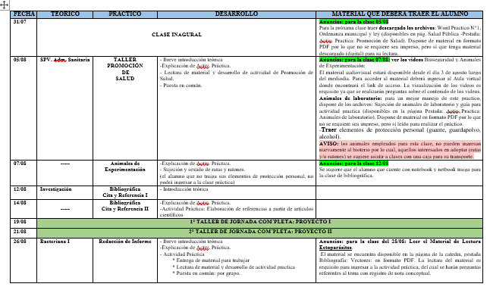

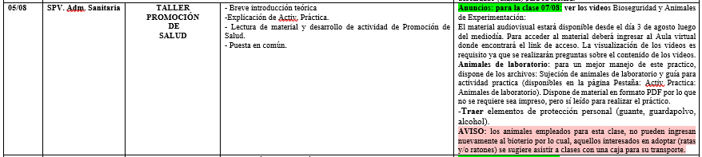
Metodología de trabajo de las CLASES PRÁCTICAS

